Slide 1

REPORT
在线教育项目实战汇报
汇报人：黄观柱

Slide 2

壹
小组分工情况
CONTENTS
贰
我的工作内容回顾
目录
叁
项目中遇到的问题
肆
解决方法及成果展示

Slide 3
壹
小组分工情况

Slide 4

第七组成员：
组长：黄观柱
组员：衡岁鹏
张钰文
钟沛鹏
分工情况：
访问咨询主题看板由全组一起练习
意向线索主题看板由黄观柱制作
报名用户主题看板由衡岁鹏制作
出勤主题看板由张钰文、钟沛鹏共同制作

Slide 5
贰
我的工作内容回顾

Slide 6
项目需求分析
指标：
​ 意向客户数: count(distinct (customer_id))
​ 有效线索量: count (if(clue_appeal_state))
维度：
时间维度:
substr(r.create_date_time,1,4) as yearinfo
substr(r.create_date_time,6,2) as monthinfo
substr(r.create_date_time,9,2) as dayinfo
substr(r.create_date_time,12,2) as hourinfo
线上线下: origin_type_stat
新老维度: clue_state_stat
区域维度: area
学科维度: itcast_subject_name
校区维度:itcast_school_name
渠道维度: origin_type_stat
各咨询中心维度: tdepart_name
涉及到的表：
customer_relationship (意向表)
customer (客户表)
customer_clue (线索表)
itcast_subject (学科表)
itcast_school (校区表)
employee (员工表)
scrm_department (部门表)
customer_appeal (投诉表)
03

Slide 7
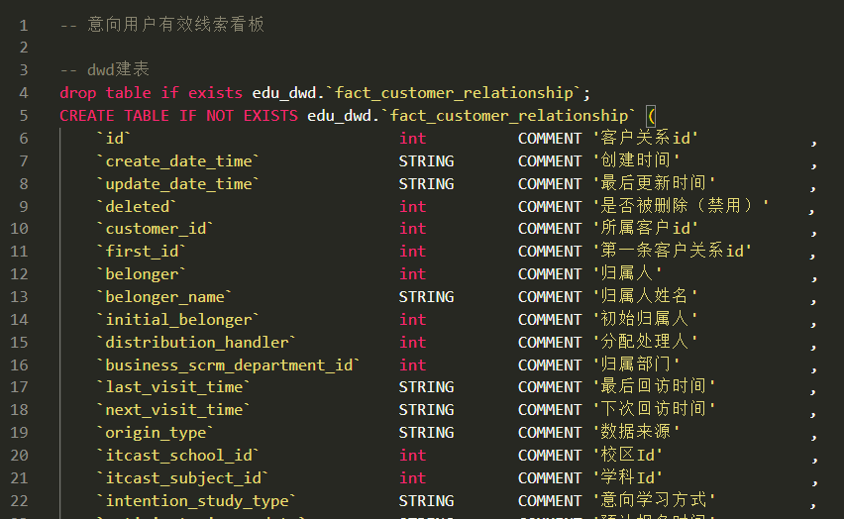
实现过程
04

Slide 8
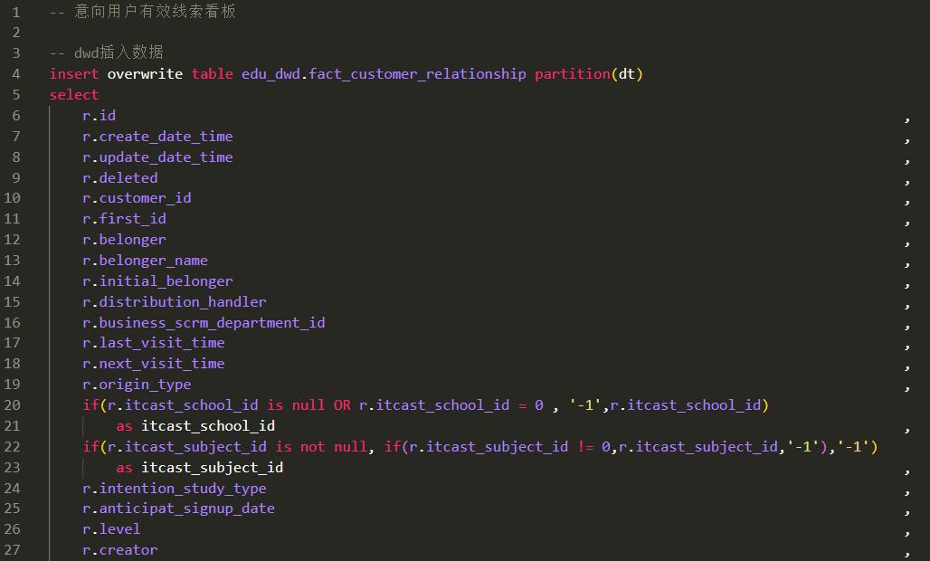
实现过程
04

Slide 9
叁
项目中遇到的问题

Slide 10
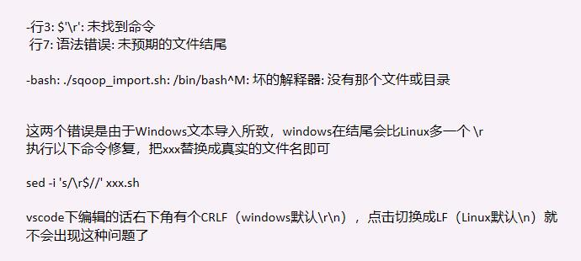
项目中遇到的问题
Windows写shell脚本上传到Linux无法执行问题。
解决方案：
因为Windows换行符比Linux的多了一个 “ \r ” ，需要在文本编辑器将换行格式CRLF改成LF，或在Linux中通过命令进行更改。

Slide 11
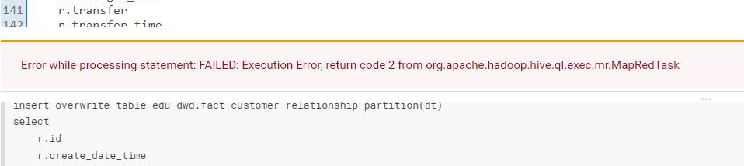
项目中遇到的问题
插入数据时数据量大，分区过多导致内存溢出的问题。
解决方案：
调整Reduce端内存、减少分区，把按天分区改成按月、按年分区。

Slide 12
肆
解决方法及成果展示

Slide 13
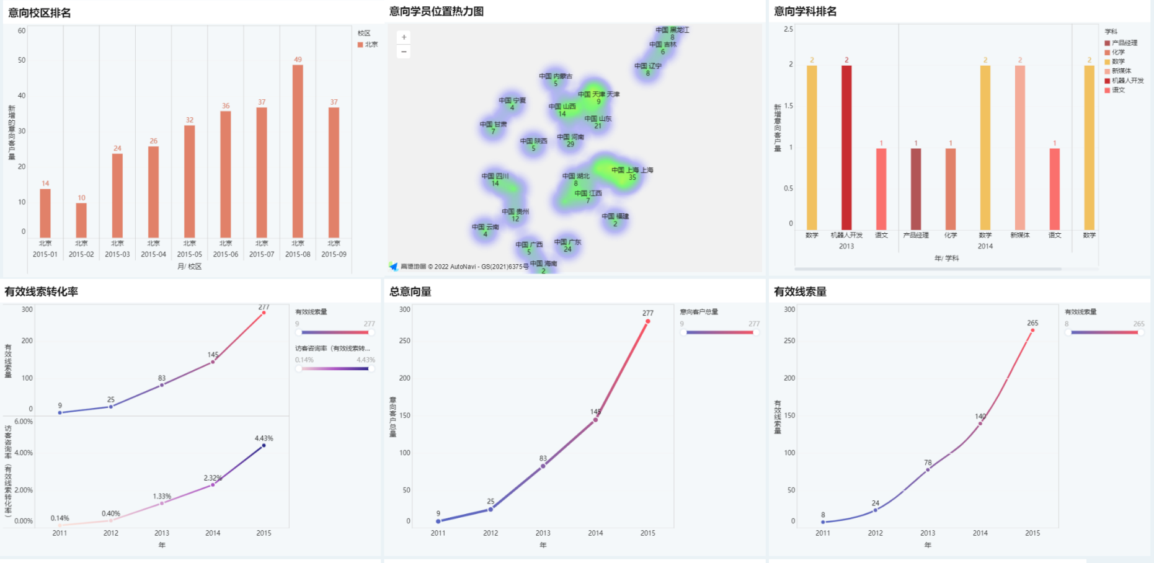
成果展示

Slide 14
REPORT
汇报完毕，感谢您的观看
汇报人：黄观柱

